Slide 1
Проект на тему:
Военно-патриотическое воспитание молодежи через проведение оборонно-спортивных игр
Воробьев В. Я.,
Преподаватель- организатор ОБЖ
МБОУ «СОШ №161»

Slide 2
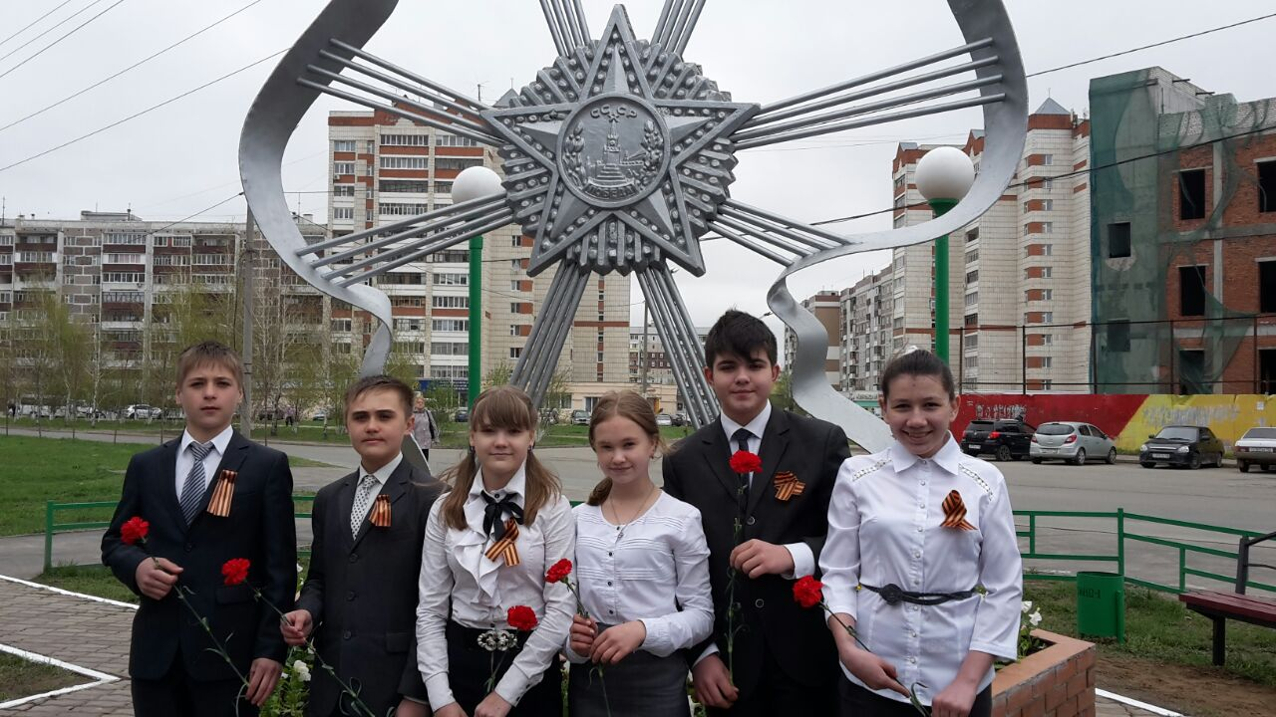
«Спасибо деду за Победу!!! За каждый отстоявший дом, За небо чистое, за веру, Зато, что мы теперь живем!!!»

Slide 3
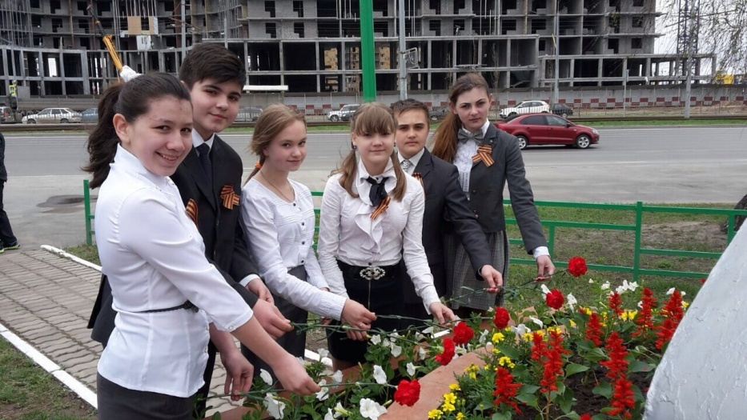
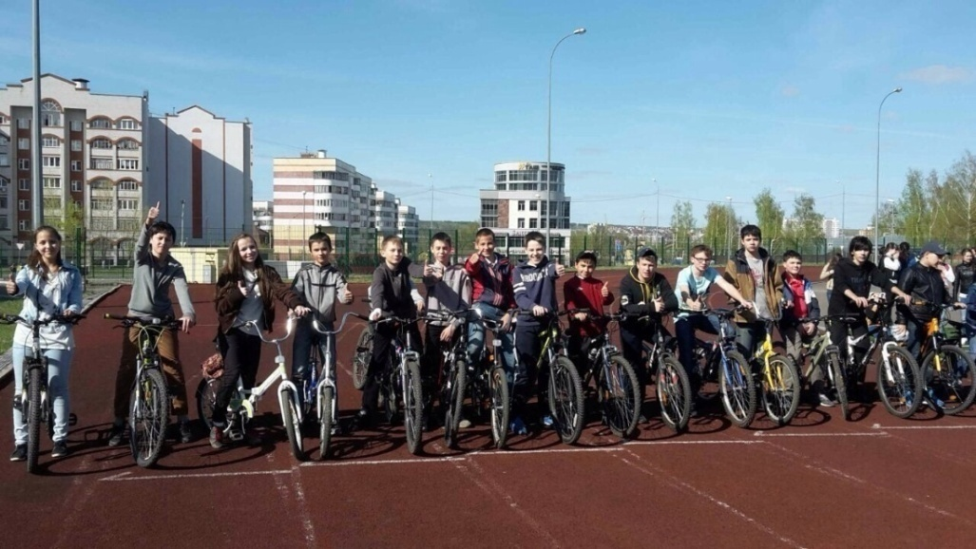
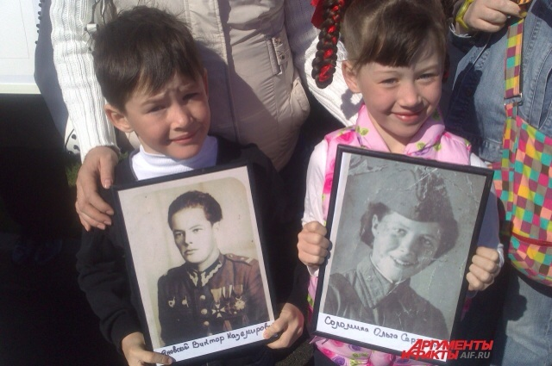
Патриотическое воспитание

Slide 4
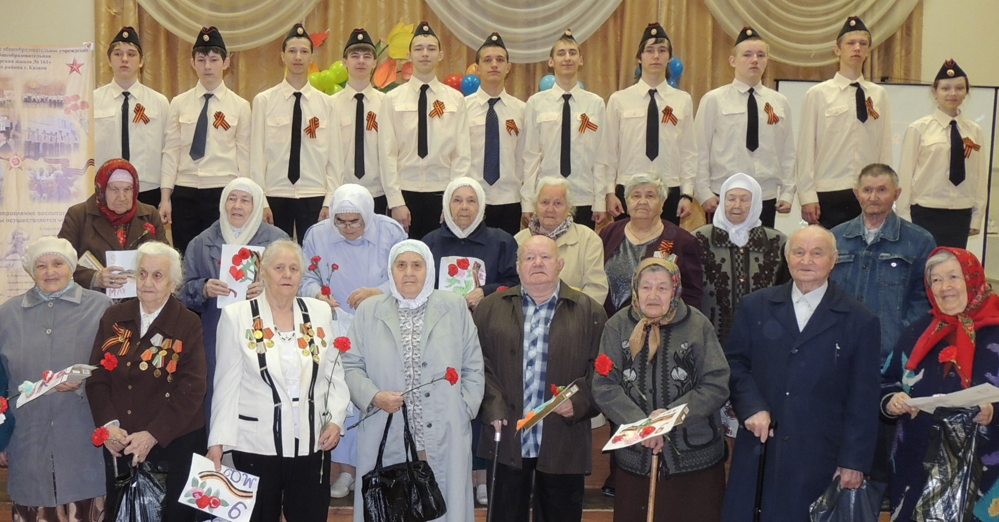
Патриотическое воспитание

Slide 5
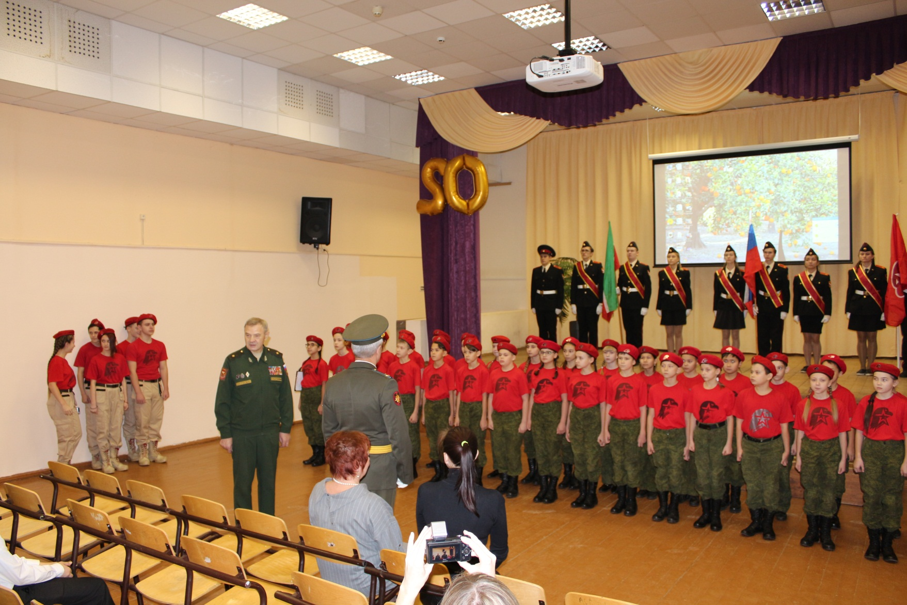
Патриотическое воспитание

Slide 6
Задачи проекта
Цель проекта
рассмотрение влияния оборонно-спортивных игр на воспитание патриотизма, чувства коллективизма
1. Раскрыть влияние оборонно-спортивных игр на воспитание патриотизма.
2. Проанализировать активность обучающихся школы в участии в оборонно-спортивных играх.

Slide 7
Предмет исследования
Проблема исследования
определение роли военно-спортивных игр в патриотическом воспитании
развитие патриотизма через участие в военно-спортивных играх

Slide 8
Предмет исследования
Проблема исследования
определение роли военно-спортивных игр в патриотическом воспитании
развитие патриотизма через участие в военно-спортивных играх

Slide 9
Гипотеза исследования
если активно привлекать обучающихся к участию в военно-спортивных играх, то патриотическое воспитание будет более эффективным
Научно-практическая значимость исследования
определена роль оборонно-спортивных игр в разностороннем развитии обучающихся
показано значение оборонно-спортивных игр в патриотическом воспитании молодёжи

Slide 10
Планируемые результаты:
1. Воспитание чувства патриотизма, гражданского самосознания;
2. Сплачивание коллектива;
3. Физическое развитие обучающихся, формирование у них потребности в здоровом образе жизни;
4. Развитие качеств, необходимых для защиты Отечества.

Slide 11
Игра -
необходимый вид деятельности, в процессе которого применяется и обогащается накопленный детьми жизненный опыт, углубляются представления об окружающем мире, приобретаются навыки, необходимые для успешной трудовой деятельности, воспитываются организаторские способности.

Slide 12
В оборонно -спортивных играх в доступной для школьника форме отражаются социальные отношения российских воинов и в упрощенном виде обстановка, характерная для военных занятий, боевых действий. В этом заключается и функция игр для патриотического воспитания, и истоки интереса ребят к этим играм, серьезного и творческого отношения к ним.

Slide 13
Качества, формирующиеся у ребят в процессе участия в оборонно-
спортивных играх
Чувство коллективизма, подлинной дружбы, товарищества и взаимной выручки.
Эстетическое воспитание.
Трудолюбие.
Волевые качества.
Инициатива.
Чувство долга и ответственность.
Решительность и смелость.
Выносливость.
Тактическое мышление.
Настойчивость.
Дисциплинированность.

Slide 14
Оборонно-спортивные игры

Slide 15
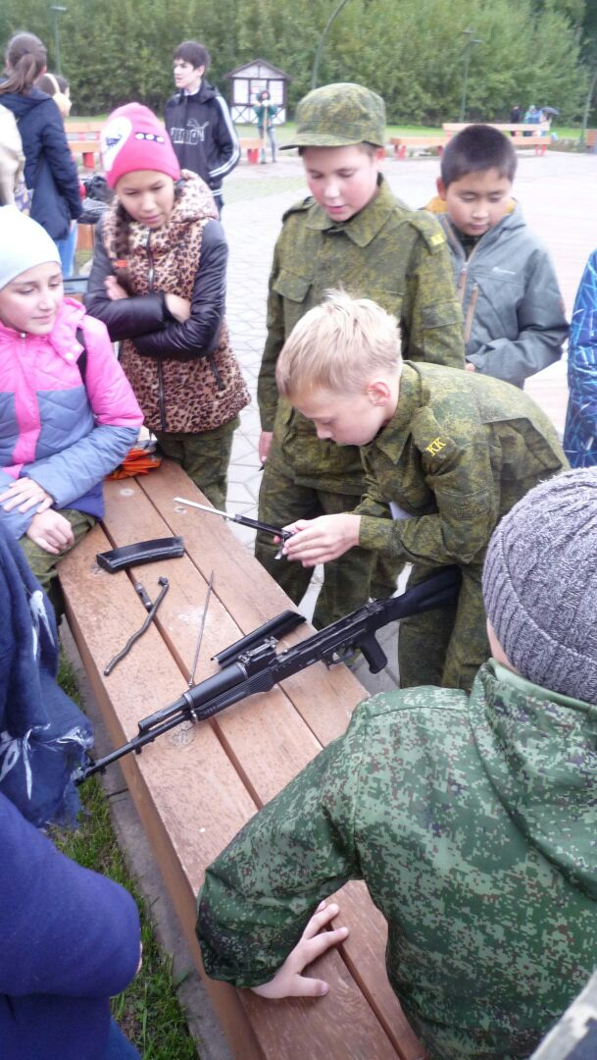
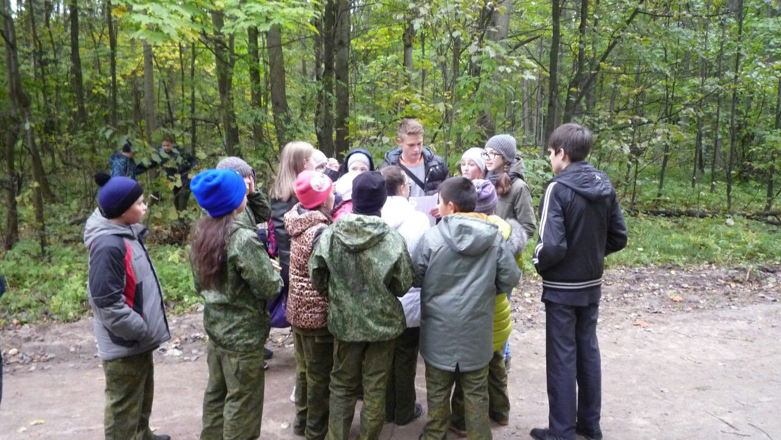
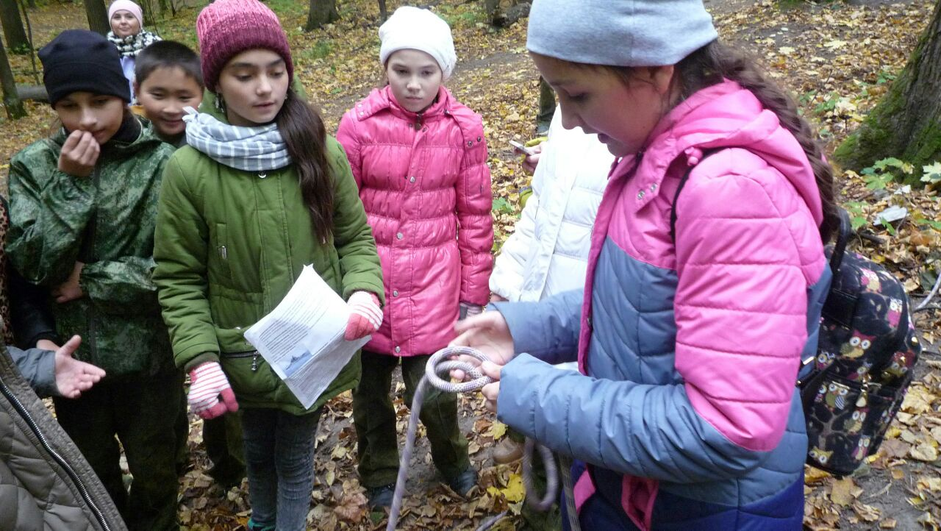
Оборонно-спортивные игры

Slide 16
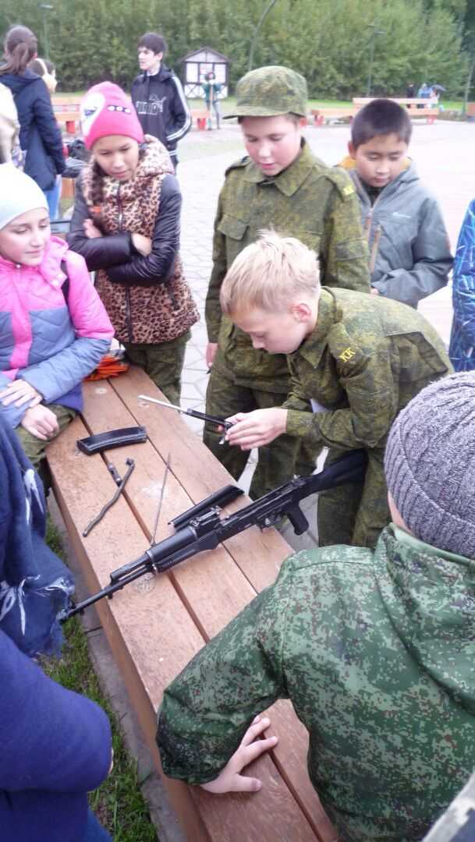
Военно-спортивной игре присущи основные черты любой игры
познавательный характер и разнообразие игровых мотивов,
целей, активность действий, высокая эмоциональность, жизнерадостность.

Slide 17
Характерные признаки и особенности оборонно-
спортивной игры
- наличие элементов героики и боевой романтики;
-ярко выраженную оборонно-прикладную направленность знаний и действий в игре: решение тактических задач, передвижение отрядов в четком строю, ориентирование на местности, решение различных задач;
-возможность широко применять в процессе игр компасы, бинокли, топографические карты, схемы, разнообразные средства сигнализации, макеты оружия, учебное оружие, противогазы, имитационные средства (холостые патроны, взрывпакеты, дымовые шашки и гранаты, сигнальные ракеты и др.);
- достижение целей в ней протекает в специфических условиях, в упрощенном виде отражающих характер военных занятий и боевых действий. Выполняя свои обязанности в игре, участник вынужден мысленно предвидеть возможный ход и результат своих действий

Slide 18
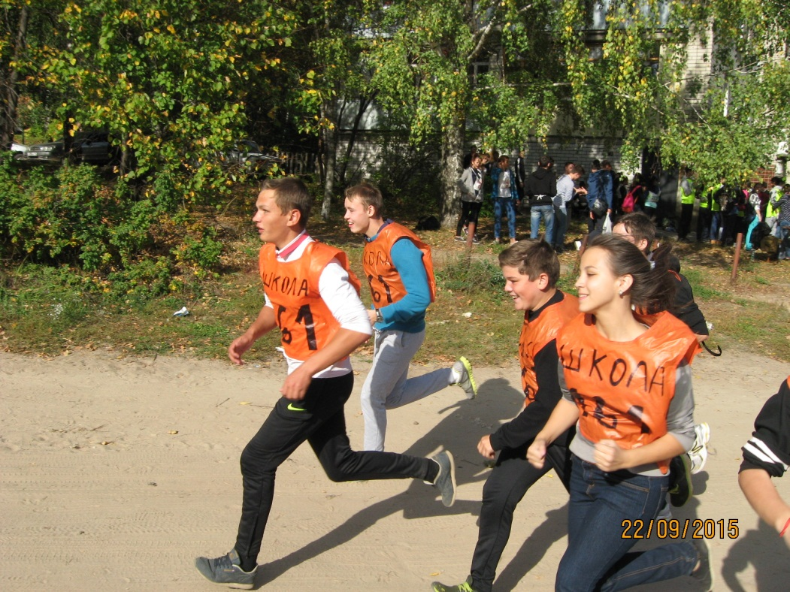
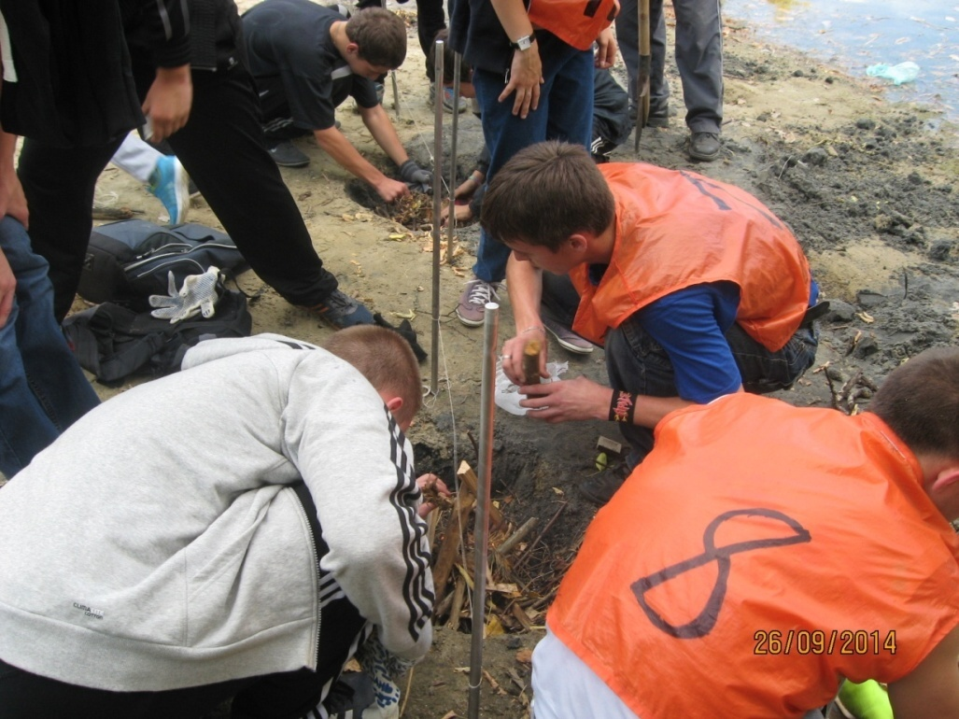
Соревнования и игры районного и городского уровня

Slide 19
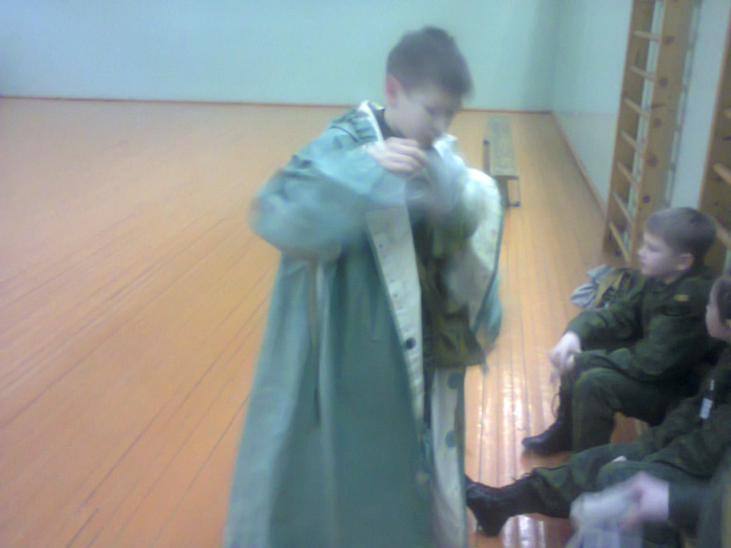
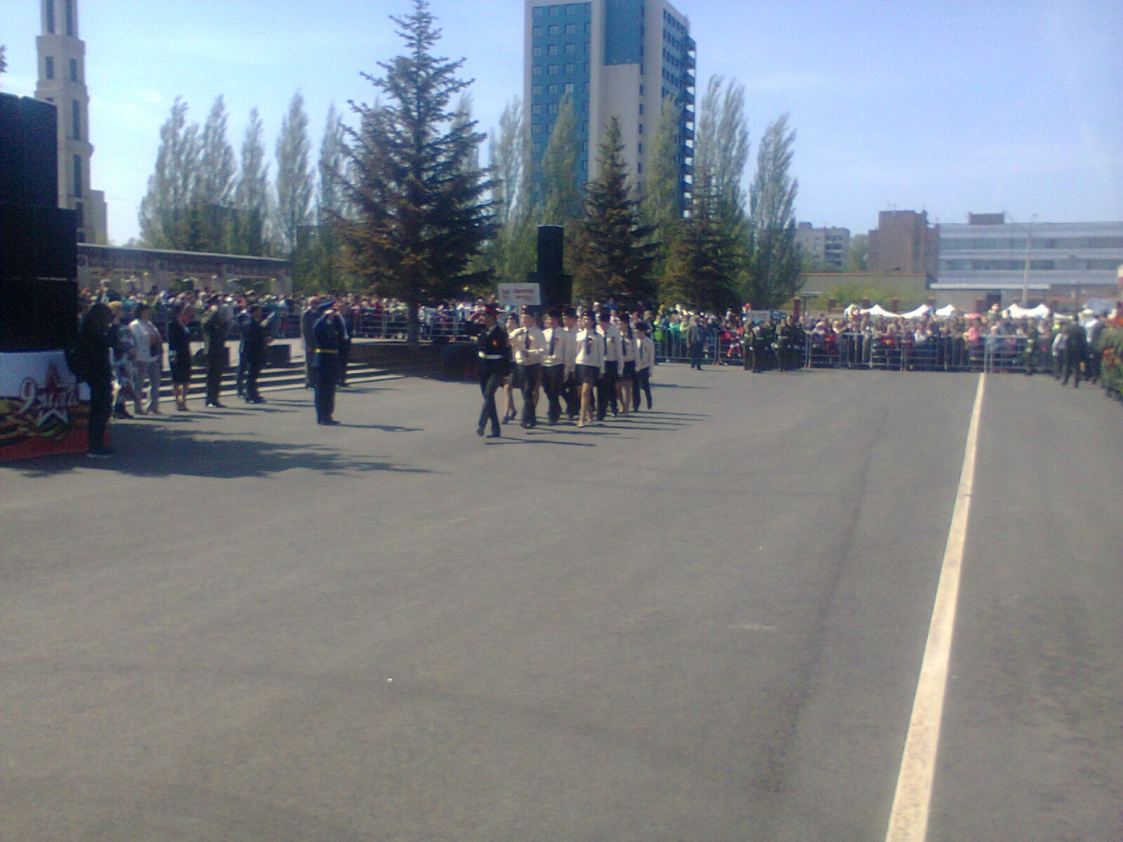
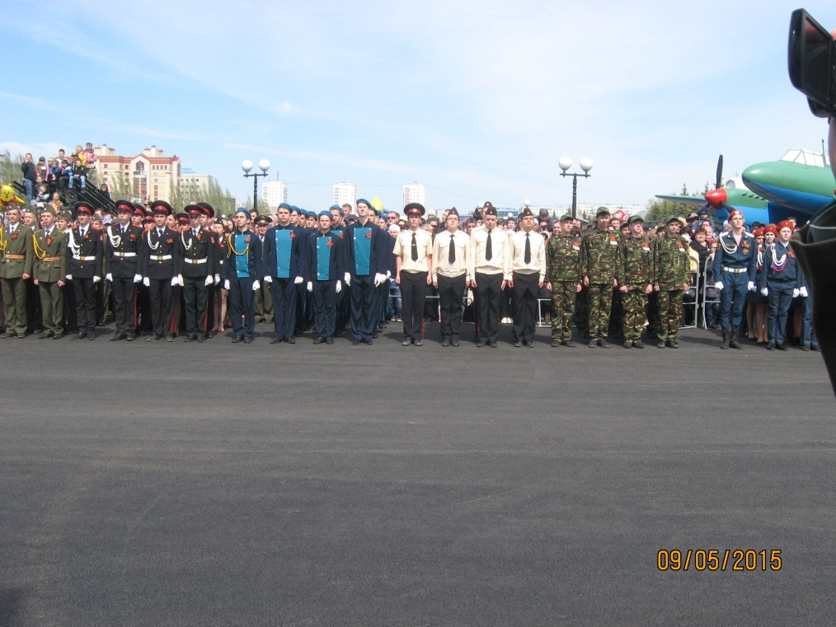

Slide 20
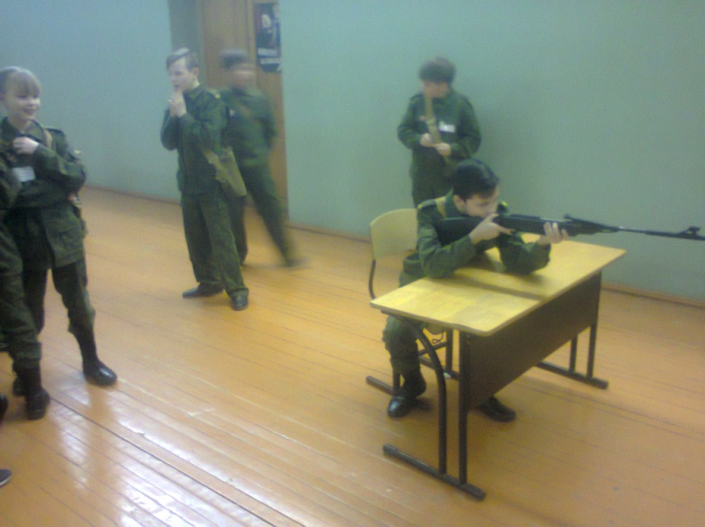
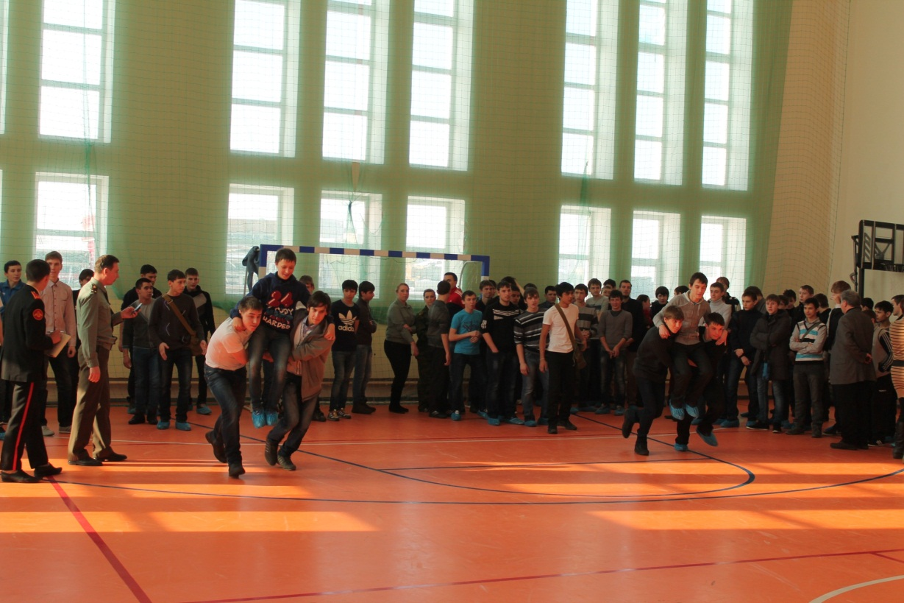
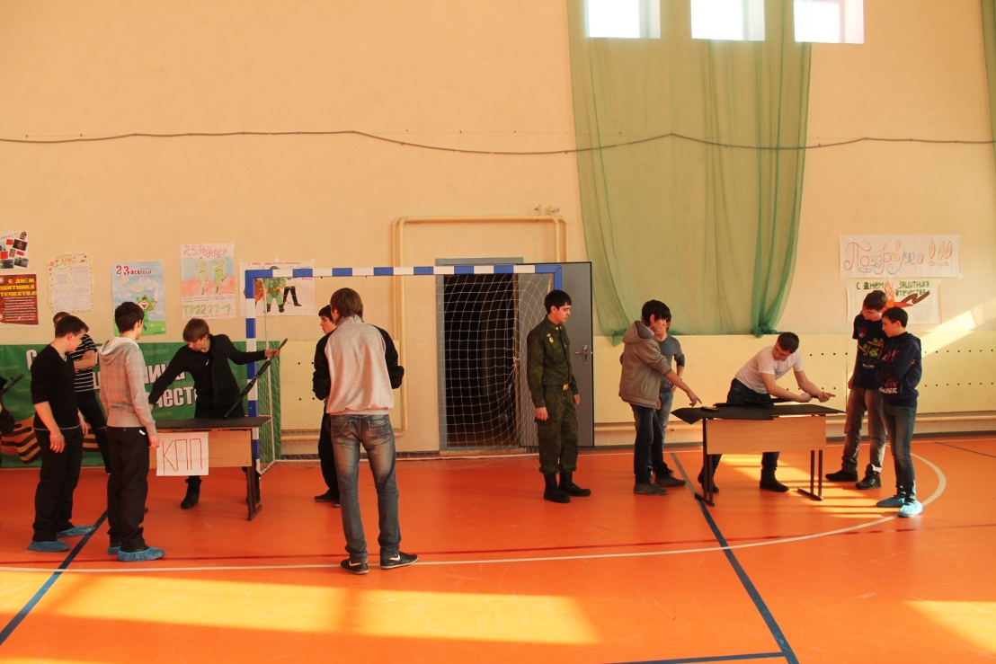

Slide 21
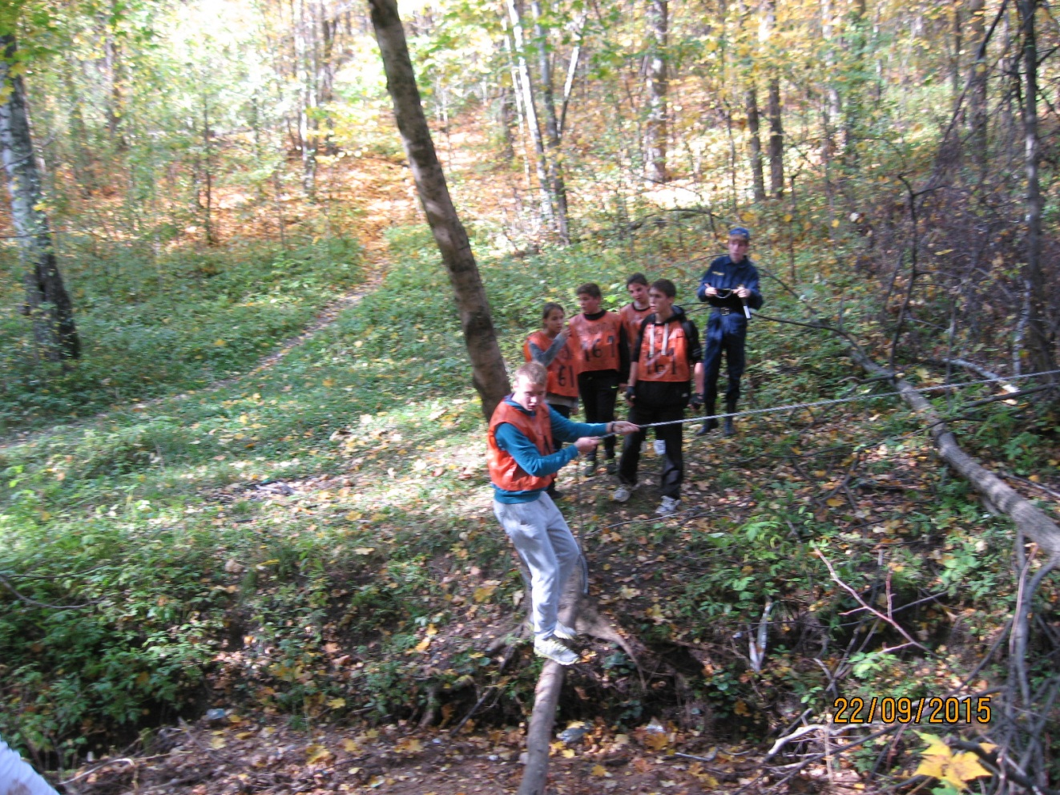
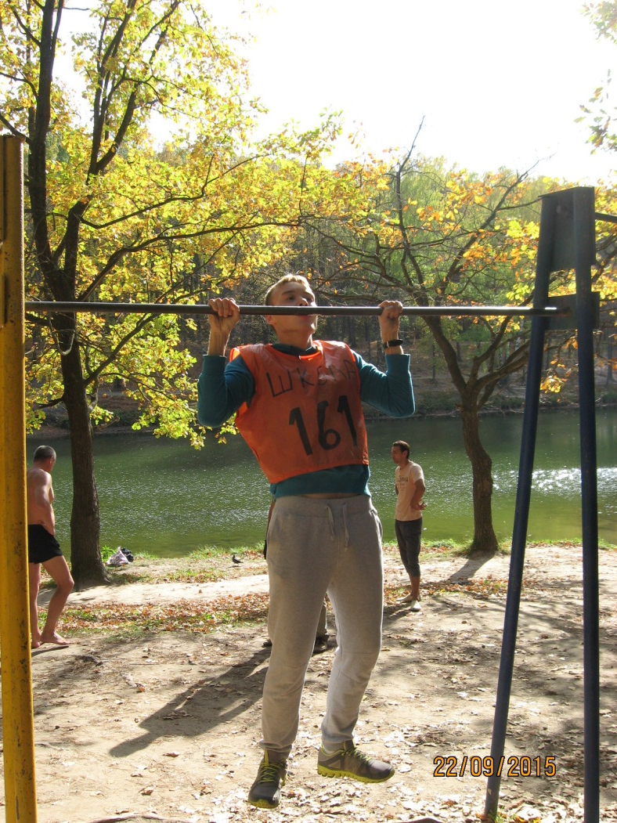
Соревнования и игры районного и городского уровня

Slide 22
Заключение
Роль игр в патриотическом воспитании заключается, прежде всего, в том, что эти игры способствуют развитию у учащихся высоких нравственных чувств, моральных качеств. Эти чувства имеют большое значение для развития всех сторон личности школьника. Исключительна их роль в развитии познавательной деятельности. А эти качества пригодятся и в обычной жизни и для подготовки к защите Отечества, то есть способствует укреплению обороноспособности нашего государства, как гаранта нормальной жизни наших граждан.

